Slide 1
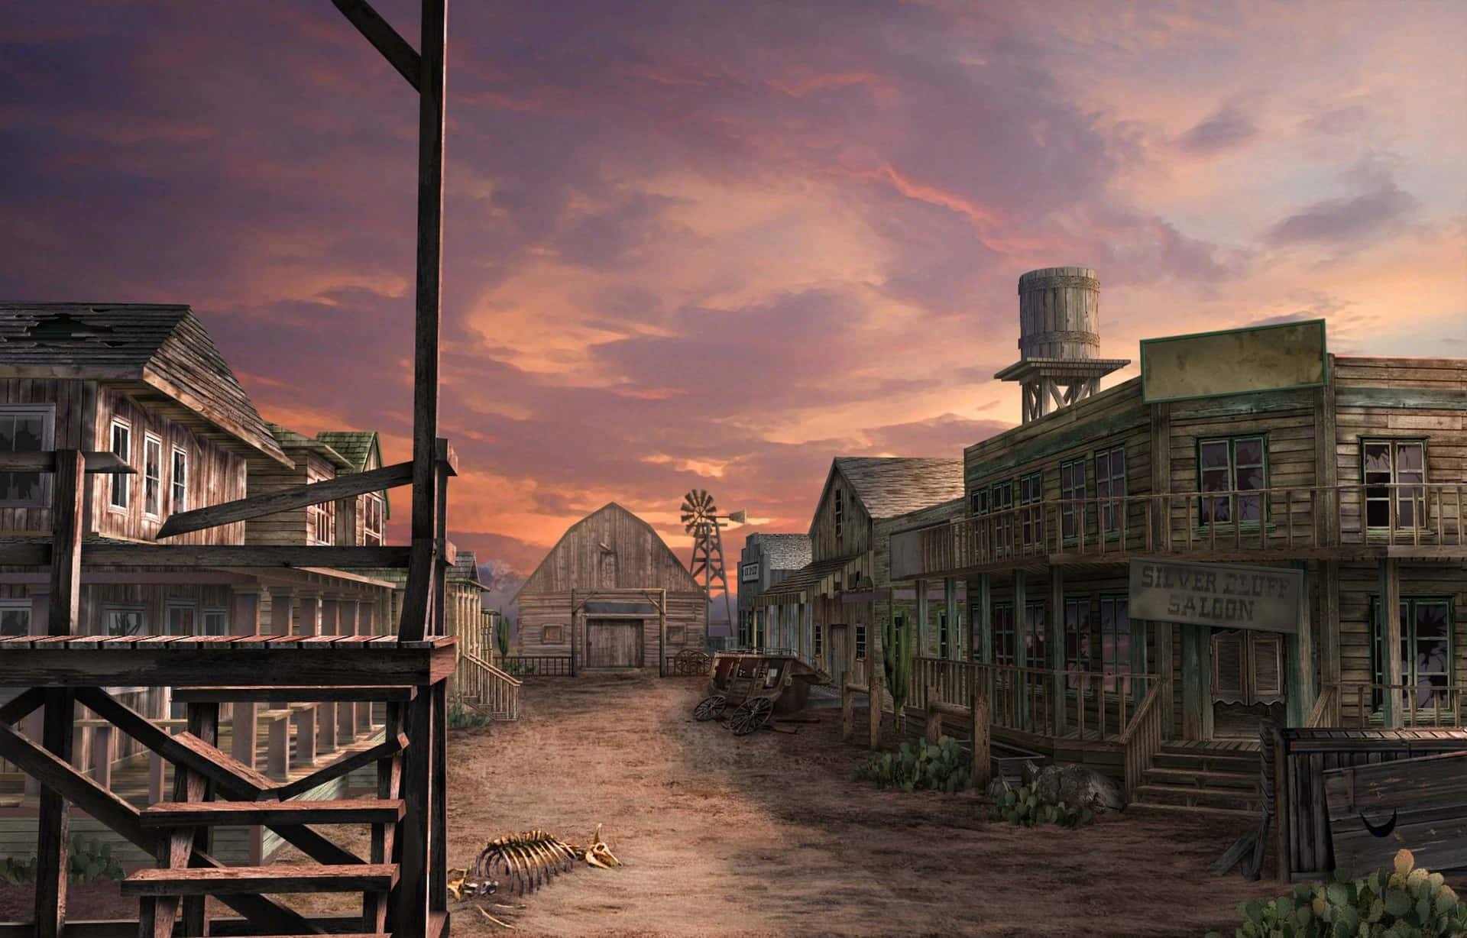



Авторы проекта:
Лев Горобец
Максим Гареев

Slide 2
Цели и задачи
1) Сделать игру с помощью pygame
2) Сделать звуковое оформление
3) Сделать спрайты
4) Сделать геймлей, который будет ощущаться как настоящая перестрелка

Slide 3

Об игре
Мы играем за гангстера по имени Даст. Его наняли проникнуть на базу к террористам и нанести как можно больше урона их складам за хорошую сумму. Даст умеет закручивать и двигать предметы силой мысли, правда не сильно.
*крутится*

Slide 4
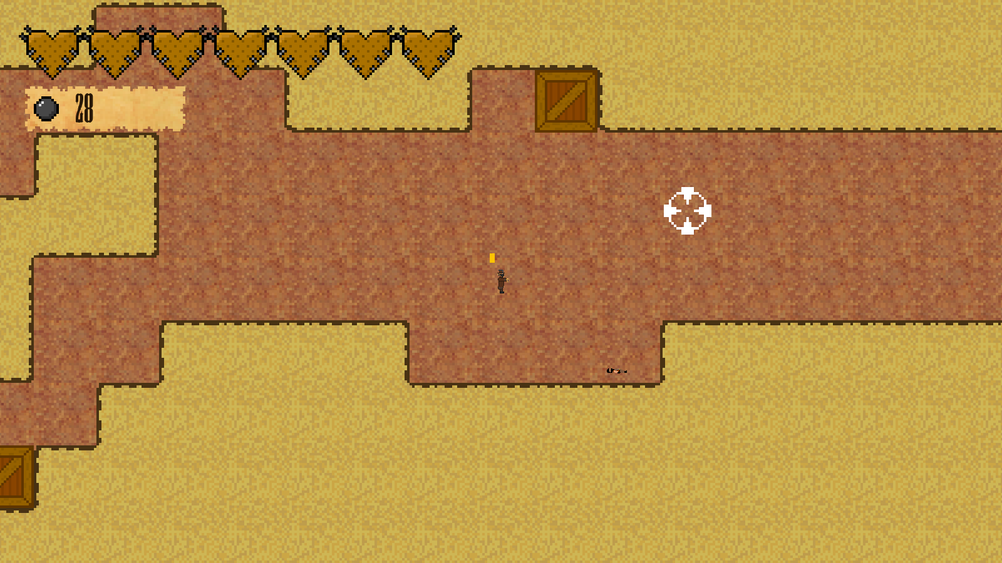
Идея
Простой для понимания roguelike с заряжаемой атакой и разрушениями

Slide 5
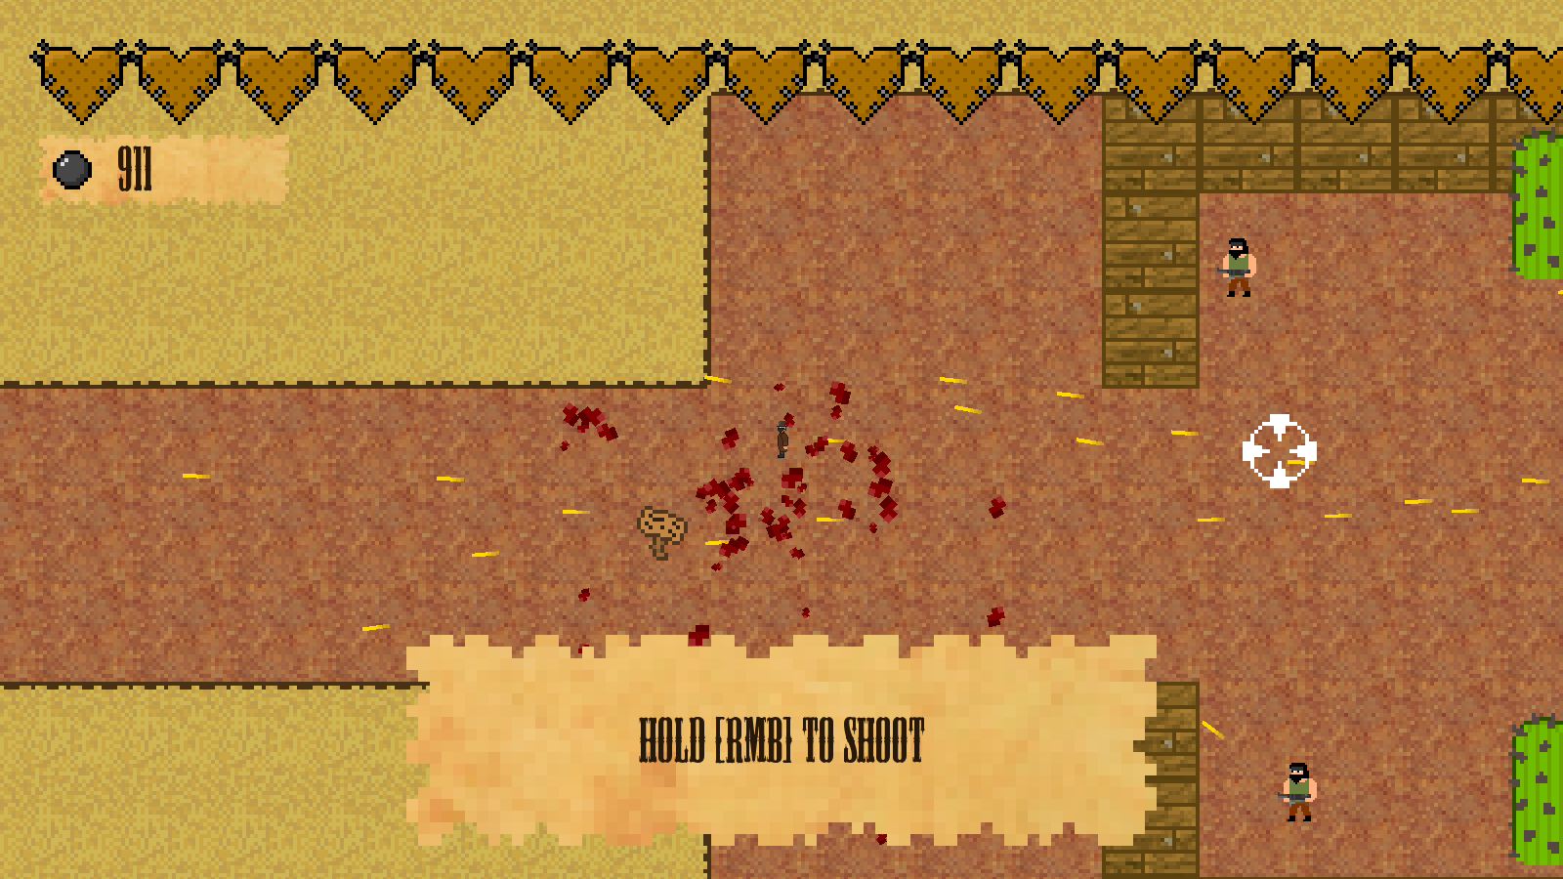
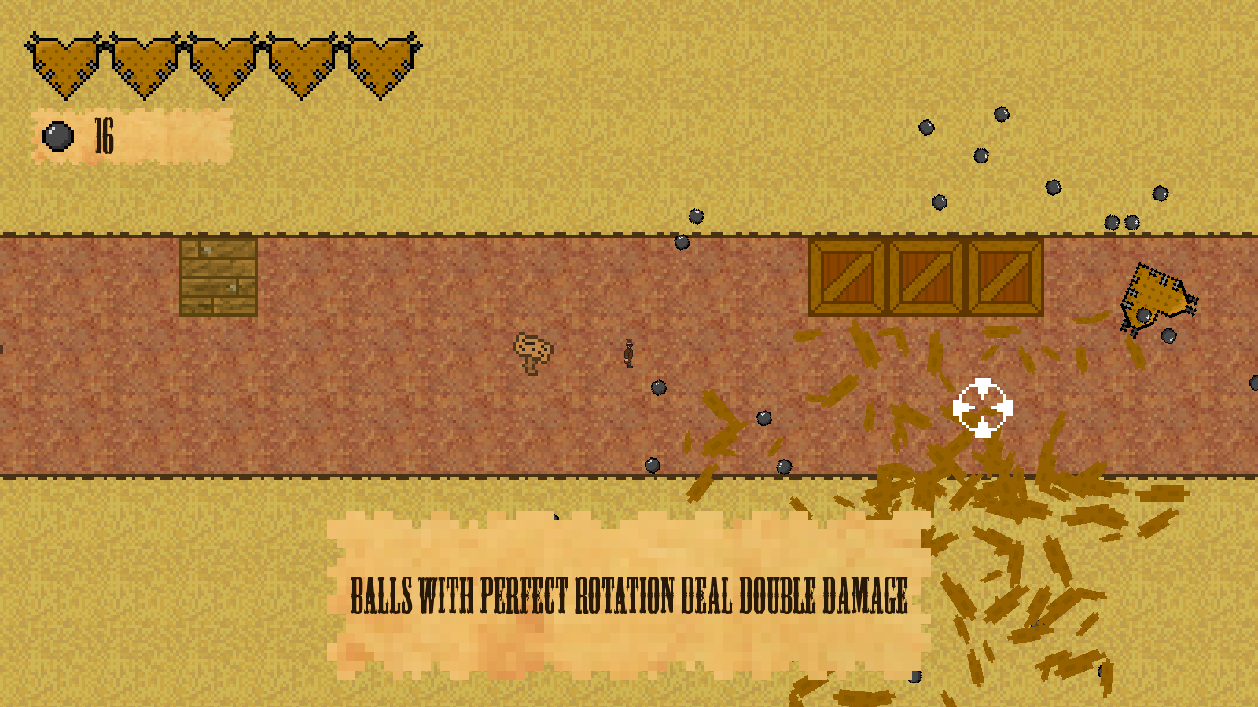
Механики
Стрельба. Чем дольше крутишь,
тем круче выстрел
Разрушая ящики, мы получаем
патроны и очки здоровья

Slide 6
Все остальные механики
Взрывающиеся кактусы, четыре типа врагов, два типа дополнительного оружия, три уровня, таблички с подсказками, экран окончания уровня, экран окончания игры, сохранение и подсчёт очков разного типа, анимации, партиклы и т.д.

Slide 7
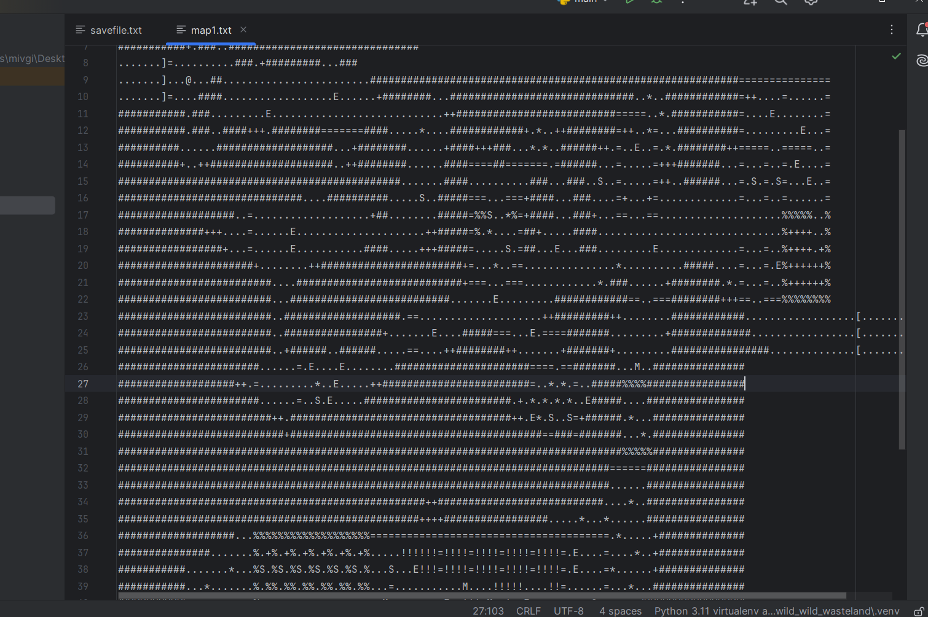
Как устроены уровни
Мы проходим по местности, попутно уничтожая всех кого увидим и всё что найдём. Если особо уверены в себе, то можем пойти и разрушить огромный спрятанный склад (за что дадут 20000 долларов премией) или сбежать в ужасе

Slide 8
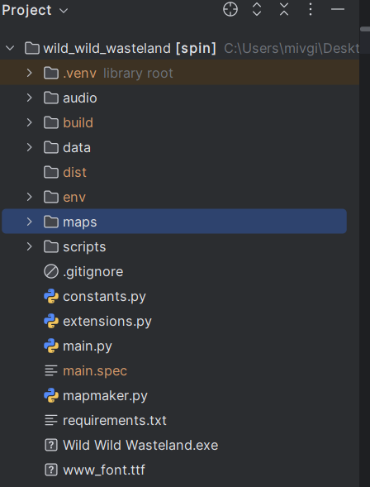
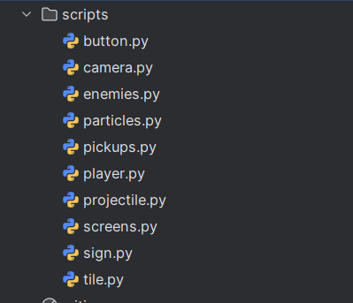
Структура проекта

Slide 9
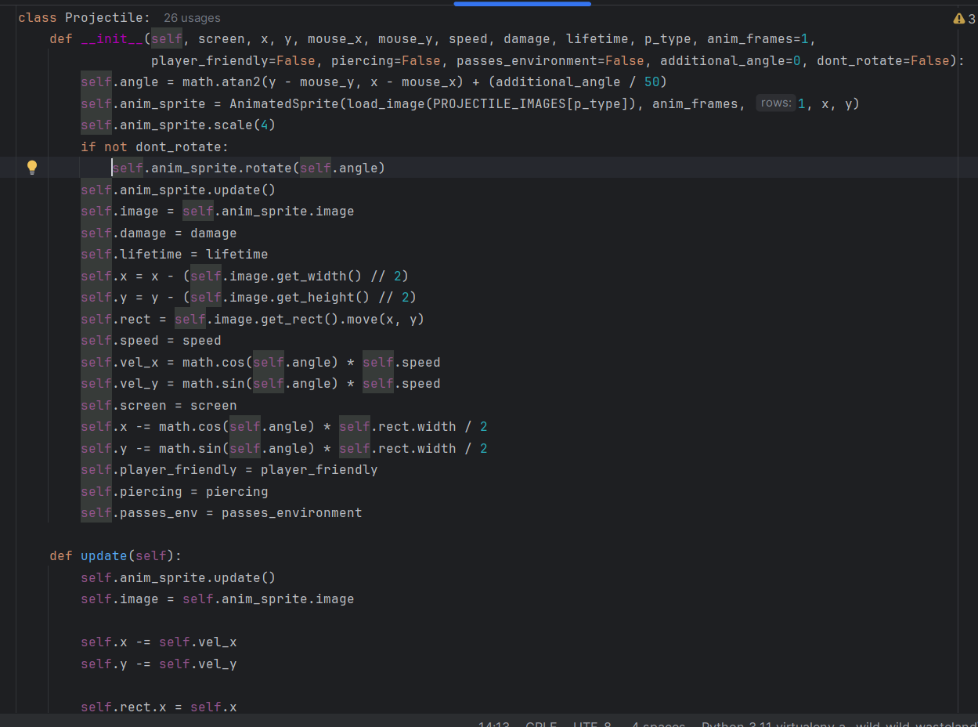
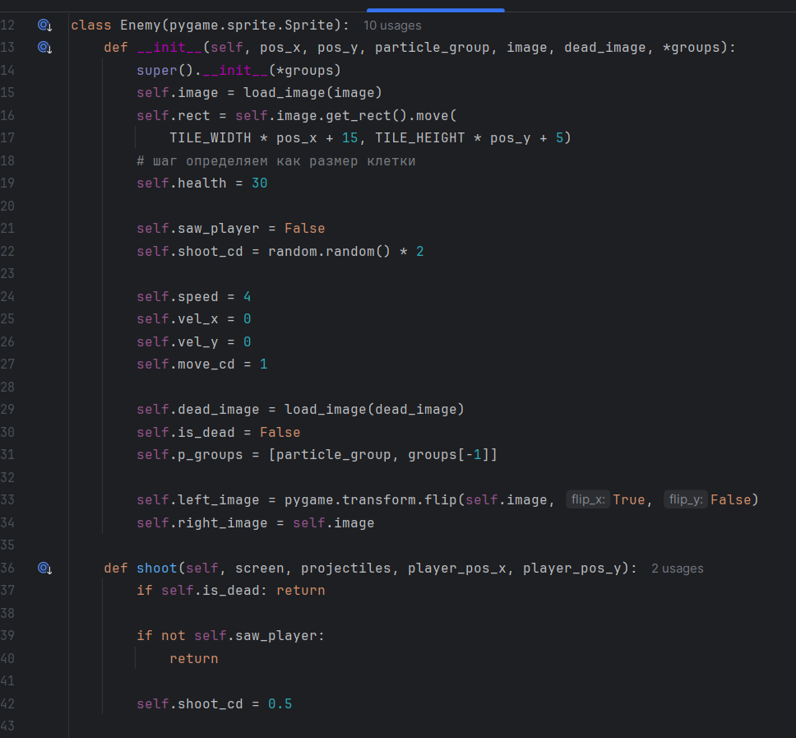
Классы
Enemy
Projectile
Все враги

Slide 10
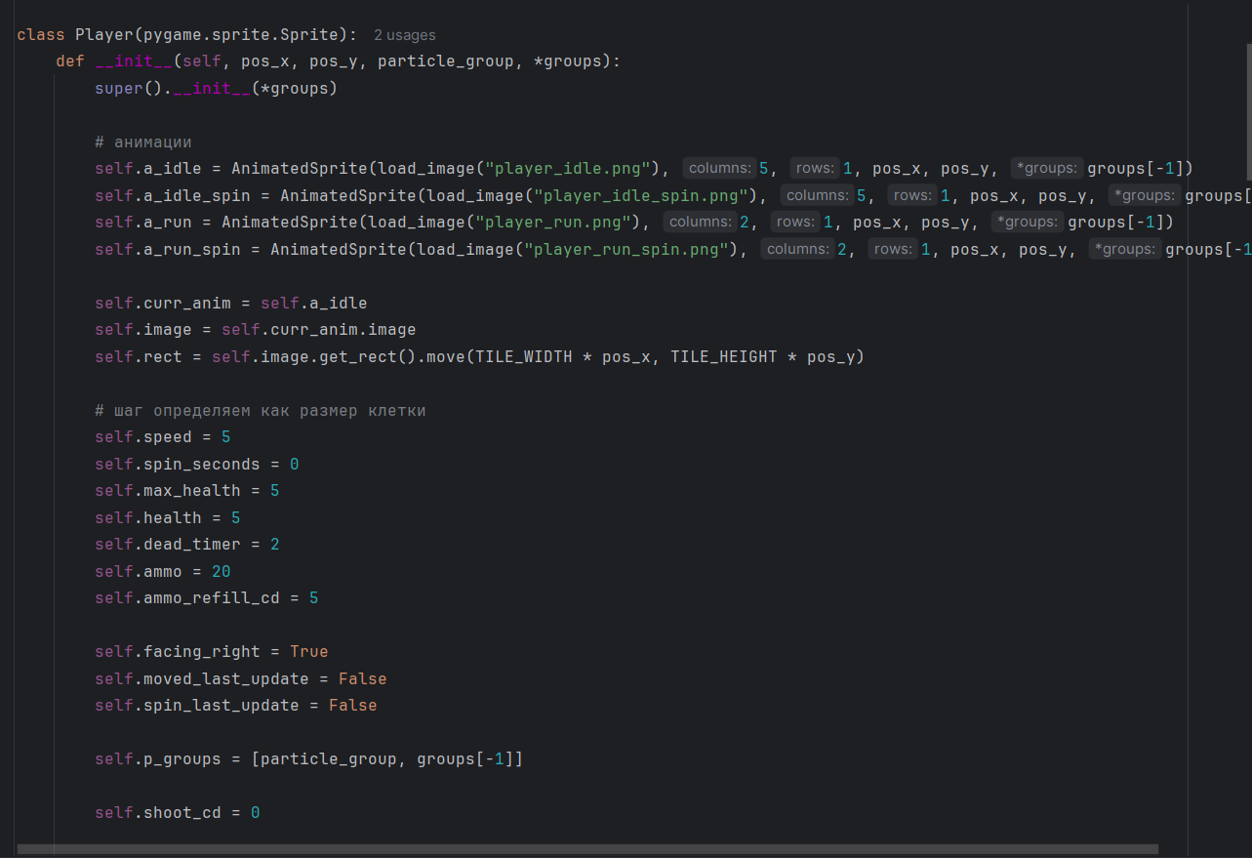
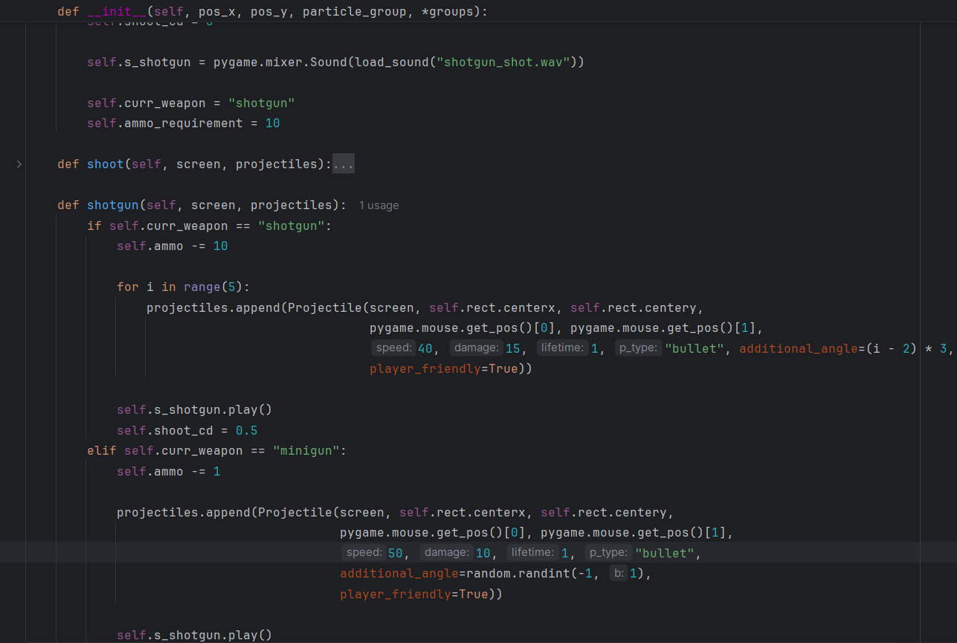
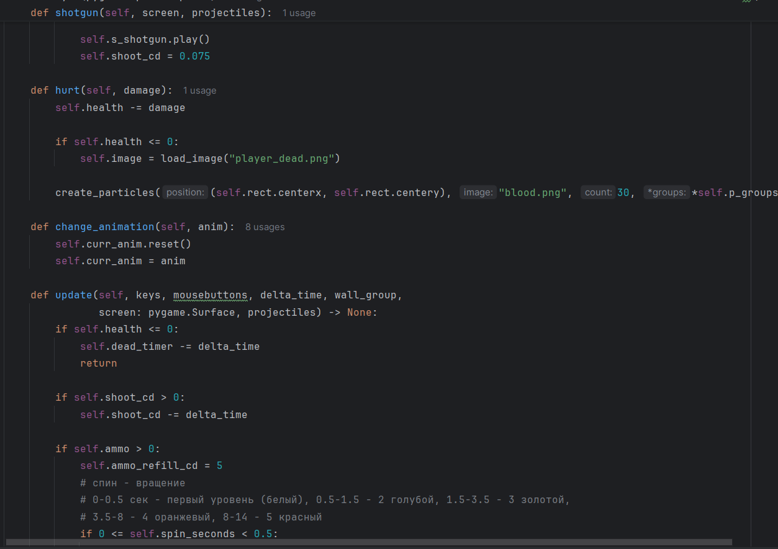
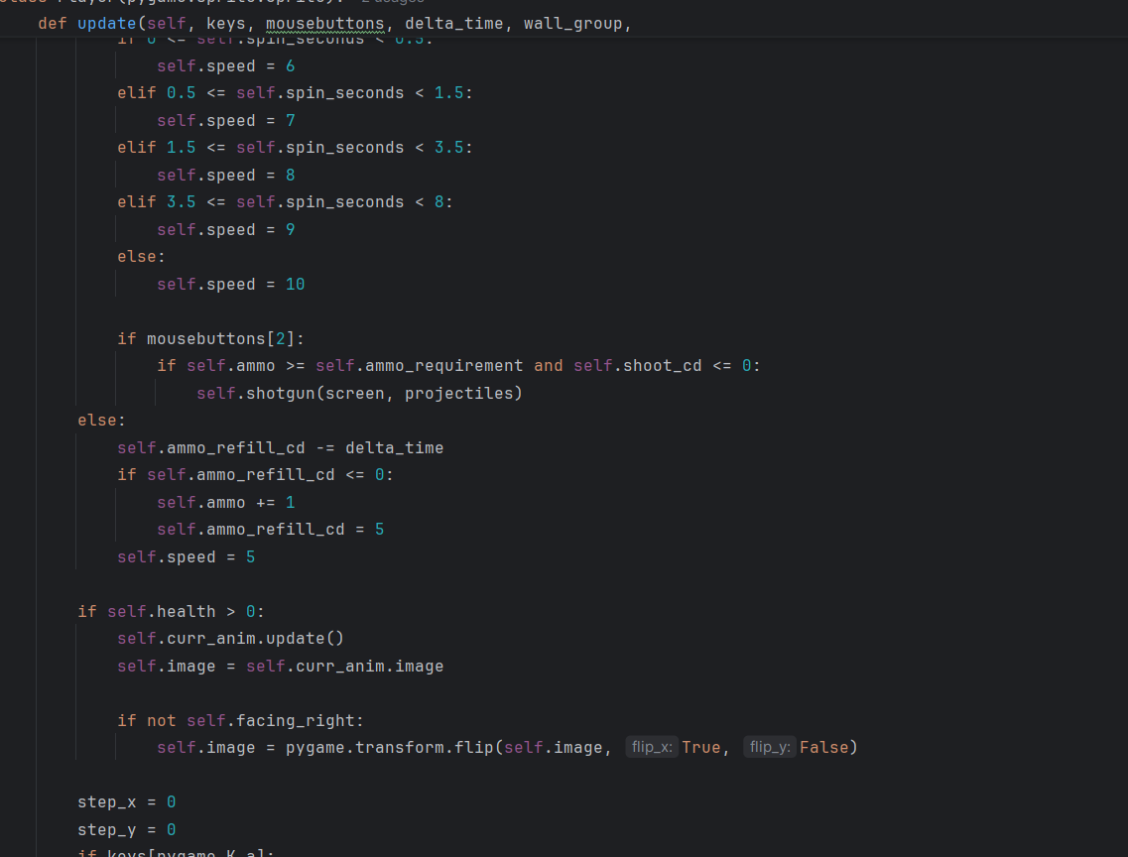
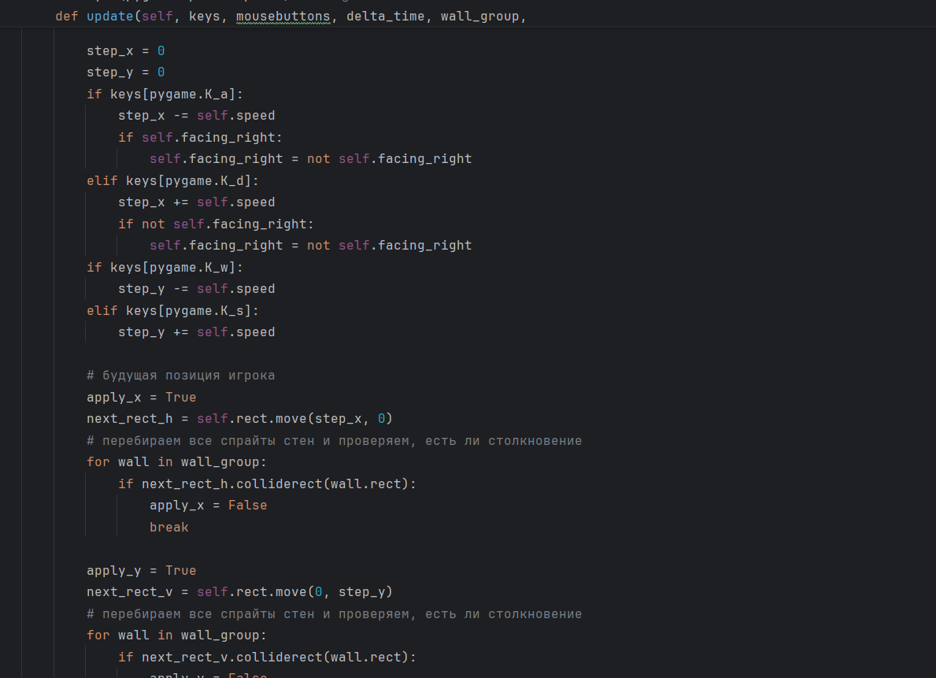
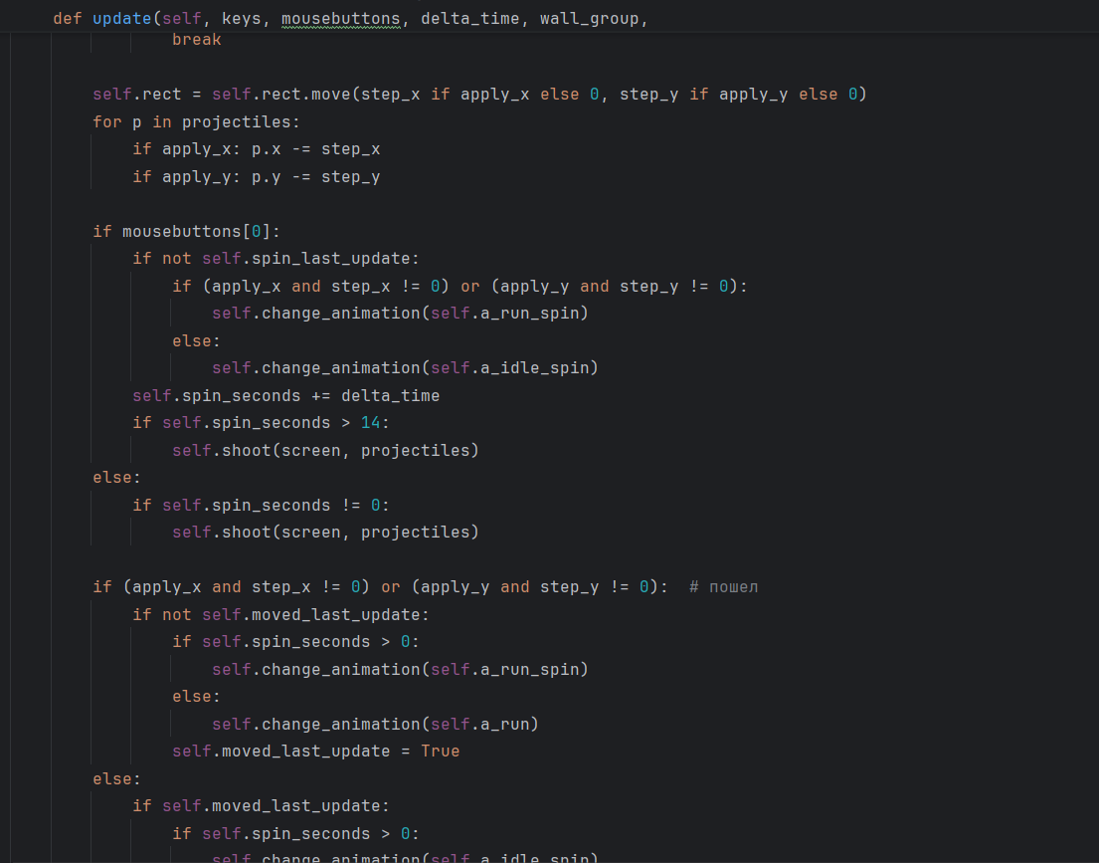
Player

Slide 11
Игровой цикл
Проверяем кнопки
Проверяем по экранам
Если финальное окно или конец уровня то рисуем конец
Если игра активна, то:
Обновляем игрока, врагов, партиклы
Проверяем коллизию врагов, игрока
Рисуем тайлы, таблички, игрока, врагов
Обновляем пули, вещи
Рисуем партиклы, рисуем интерфейс игрока

Slide 12
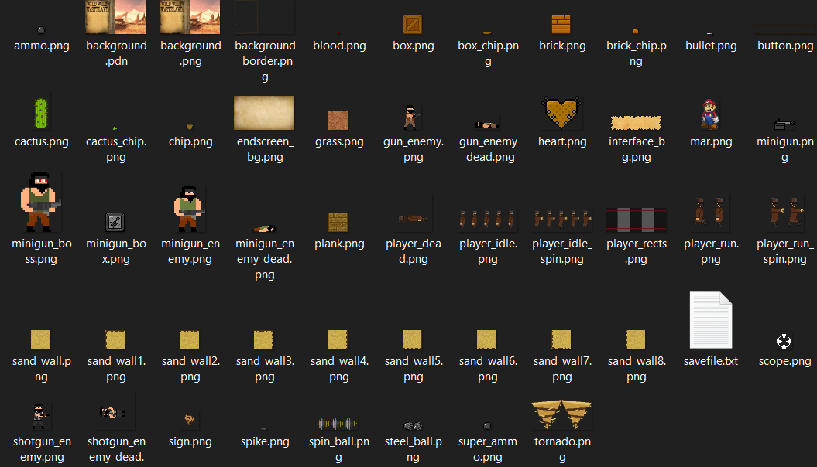

Спрайты
paint.net

Slide 13

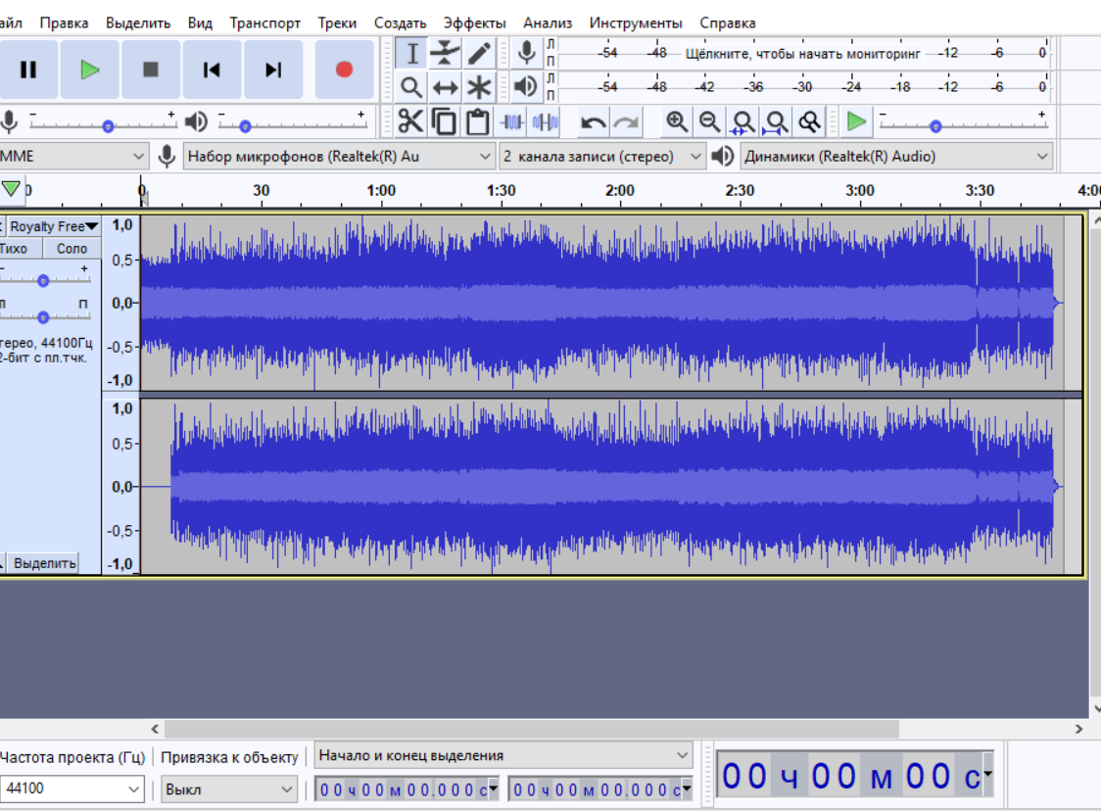
Аудио, музыка
Музыка:
Меню: Dave Dexter — Plangent
Туториал: Dave Dexter — Resources
Первый уровень: Dave Dexter — Heavy Gauge
Второй уровень: Tony Grayson — Hell Manor

Slide 14

Демонстрация!

